Slide 1
Типы текста. Текст - повествование
Открытый урок русского языка , 3 класс.
Учитель МОУ «СОШ №22» г. Балаково
Васина Татьяна Петровна

Slide 2
Ученье везде найдёт примененье!
1.Приставка – это часть слова, которая находится …
А) в начале слова
Б) середине слова
В) после корня
2. Приставка пишется со словом …
А) раздельно
Б) слитно
В) через чёрточку
3. Приставка служит для …
А) составления новых предложений
Б) определения состава слова
В) образования новых слов
4. Чтобы найти приставку, нужно…
А) подобрать однокоренное слово
Б) подобрать проверочное слово
В) поставить ударение
Г) подобрать однокоренное слово без приставки или с другой приставкой
5. Укажи слово с приставкой.
А) ходит
Б) заячий
В) закон
Д) забегать
Е) за домом

Slide 3
Проверь себя!
1 2 3 4 5
А Б В Г Д

Slide 4
Прочитай
Приставка – это часть слова, которая находится в начале слова. Она пишется со словом слитно. Приставка служит для образования новых слов. Чтобы найти приставку, нужно подобрать однокоренное слово без приставки или с другой приставкой.
А зачем взрослые придумали словообразование и разбор слов по значимым частям? Наверное, чтобы дети учили это в школе! По-нашему, так!
Это текст
- рассуждение

Slide 5
Это пригодится!
по-, от-, у-, в-, под-, за-, из-, пере-, на-, до-, о-, про-, об-, с-, вы-, над-, разо- )
Приставки пиши слитно!

Slide 6
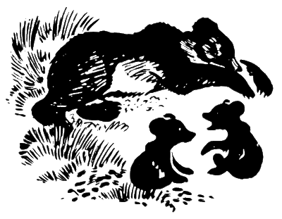
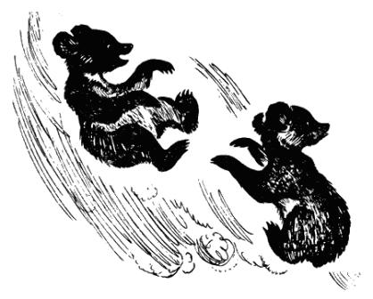

Slide 7
Текст, в котором рассказывается о последовательности событий, называют повествованием.
ИНТЕРЕСНО! Если сравнивать текст с кинофильмом, то текст-описание – это один кадр фильма. А текст - повествование – это кадры фильма, которые идут один за другим.

Slide 8
Проверь себя!
1 гр. Втащили, заливное, прижился, перестал.
2 гр. Вышел, пошатываясь, поглядывая.
3 гр. Умывание, обозначать, протрёт, на затылке.
4 гр. Перевернулся, схватил, пожевал, выплюнул, растянулся, захрапел.

Slide 9
Повторяем!
Текст – это письменное или устное высказывание.
Текст состоит из нескольких предложений.
Предложения в тексте связаны по смыслу.
Типы текстов
текст – описание
текст- рассуждение
текст - повествование

